Slide 1
샌드위치 KIOSK 및 고객관리 프로그램
2023 KEPCO Digital Boot Camp Class A Team 3
김성화
김미소
김창민
박서연

Slide 2
CONTENTS
개요
요구사항정의서
프로그램의 구성
개별 파일 구조 해설
실제 프로그램의 시연
마치며

Slide 3
I. 개요 – 초기 기획안
KEPCO DBC A반 3조 |  | 프로젝트 기획안 | 팀원 | 박서연, 김창민, 김성화, 김미소
 |  |  | 작성일자 | 2023-02-20
프로젝트 명 | 샌드위치 키오스크 및 고객관리 프로그램
주제 | 원하는 재료들을 선택하여 자신만의 샌드위치를 만드는 프로그램을 구현하자.
선정 배경 | 수업시간에 배운 내용들을 활용하여 실생활에서 쉽게 접하는 키오스크를 구현해보고자 선정하게 되었다.
진행 방향 | 1. 자신만의 샌드위치를 만들 수 있는 프로그램을 구현한다. 2. 메뉴를 추가 후 수정하거나 삭제하고 싶은 메뉴가 생길 경우 적용할 수 있는 기능을 만든다. 3. 회원 여부를 확인 후 회원일 경우 포인트가 적립되도록 만든다. 4. 포인트 사용 여부를 확인 후 사용을 원할 시 사용 가능하도록 만든다. 5. 만든 프로그램을 설명하는 PPT 자료를 만든다.
담당 역할 | 팀원 전체가 유기적으로 프로젝트를 진행하고, 중간에 생기는 문제 해결을 위한 아이디어를 각각 제공하며, 최종적으로는 프로젝트가 성공적으로 마무리 될 수 있도록 한다.

Slide 4
II. 요구사항정의서
요구사항 정의서
메뉴주문
요구사항명 | 기능명 | 상세설명 | 필수데이터
메뉴 출력 | 샌드위치 종류 출력 | 주문할 수 있도록 샌드위치 메뉴를 보여줌
메뉴 선택 | 샌드위치 메뉴 선택 | 주문할 샌드위치 메뉴를 선택하는 기능 | 메뉴,개수
선택 내용 출력 | 주문 내역 출력 | 주문한 내역을 출력해서 보여줌 | 메뉴리스트
금액결제 | 가격 계산 및 잔돈처리 | 주문한 샌드위치들의 총 가격을 보여주고 지불할 금액 출력, 지불금액-총금액 = 잔돈 | 총액,잔돈
옵션 변경 | 샌드위치 옵션 변경 | 변경하고 싶은 샌드위치에 들어가는 토핑을 선택해서 변경 | 샌드위치이름,변경옵션
메뉴삭제 | 주문 내역 중 메뉴 삭제 | 주문한 메뉴들 중 샌드위치 메뉴를 삭제 | 샌드위치이름
포인트 | 포인트 적립 | 총 결제금액의 5퍼센트를 포인트로 적립 | 총액
이전 주문 내역 | 이전 주문내역 출력 | 최근에 주문한 내역을 출력 | 주문내역
고객관리
요구사항명 | 기능명 | 상세설명 | 필수데이터
정보 가입 | 회원 정보 입력 | 회원의 전화번호, 이름, 포인트, 과거주문 내역이 저장 | 전화번호, 이름, 포인트 ,과거 주문 내역
정보 검색 | 회원 정보 검색 | 전화번호=기본키, 전화번호= 회원번호로 지정해 회원 정보를 검색 | 전화번호
정보 수정 | 회원 정보 수정 | 회원정보를 회원번호로 조회해서 수정할 정보를 선택해서 변경 | 전화번호,이름
정보 삭제 | 회원 정보 삭제 | 회원정보를 회원번호로 조회해서 삭제할 정보를 삭제 | 전화번호

Slide 5
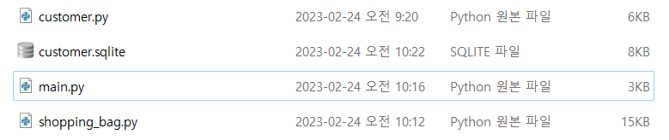
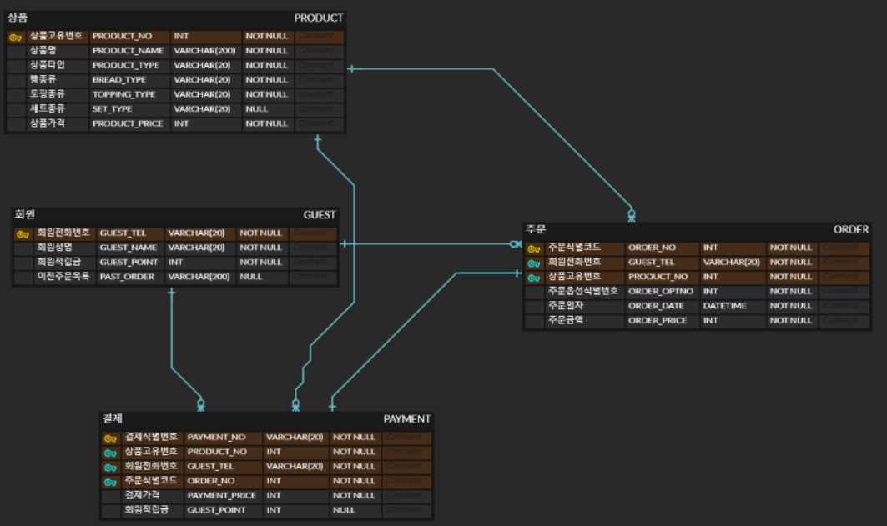
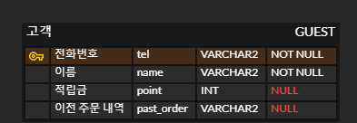
III. 프로그램의 구성

Slide 6
IV. 개별 파일 구조 해설
파일이름
Shopping_bag.py
Customer.py
Main.py
Customer. SQLite

Slide 7
V. 실제 프로그램의 시연
샌드위치 주문
C:/Users/admin/anaconda3/python.exe "d:/Project III/main.py"

Slide 8

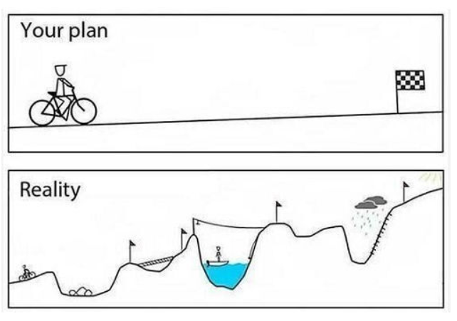
VI. 마치며
60^dfsdfsdf
60^dfsdfsdf
60^dfsdfsdf
이상
현실
결과
고객과 사업자 모두가 사용하기 편한 형태의, 주문-결제-고객관리라는 삼위일체의 완성을
꿈꾸다.
구상한 바를 컴퓨터 언어로 완전히 구현해내는 것 자체가 이상이라는 사실을 깨닫게 되다.
그럼에도 복잡했던 논리구조를 간결하게 하고, 서로의 부족한 점을 채워가면서 ‘최상’은 아니지만 ‘최선‘의 결과에 도달하다.

Slide 9
감사합니다

